Slide 1
金字塔原理
表达、思考和解决问题的逻辑

Slide 2
什么是金字塔原理
1．金字塔原理对业界的影响力
2．金字塔原理的作用
3．金字塔原理的结构特点
4. 金字塔原理应用的效果

Slide 3

金字塔原理对业界的影响力
(1)麦肯锡公司的公司标准，公司理念和规范的一个重要组成部分;
(2)进一步发展成为管理者和咨询业的实际行业标准，并在包括哈佛商学院在内的世界著名商学院传授。

Slide 4

金字塔原理的作用
(1)帮助人们以书面形式组织和表达思想；
(2)可适用于确定问题、分析问题的过程；
(3)从宏观角度说，金字塔原理可以对整个表达、思考和分析问题的过程进行指导。

Slide 5
金字塔原理的结构特点
条理清晰的表达、思考、文章肯定都具有清晰的金字塔结构，而条理不清楚的表达、思考、文章则肯定不具备金字塔结构。
思维和表达先从结论说起，先说中心思想，然后再向前推演，先重要后次要、先框架后细节、先结果后过程、先结论后原因。

Slide 6
在沟通过程中，我们经常面临三种困境，语句组织是其中之一。
问题表现
问题类型
解决办法
影响沟通及思想表达的三大原因
用词不够准确
风格问题
基本语言训练
语句不够简洁
结构不够清晰
语句组织问题
使用金字塔结构
是指在表达思想时采用的顺序与读者的理解力发生了矛盾
\
构成事物整体的各个部分及其搭配，组合的方式；建筑上受力的构件。

Slide 7
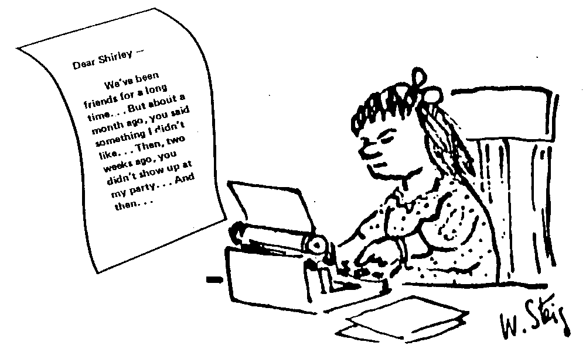
雪 莉 ：
我 俩 是 多 年 老 朋 友 了 ， 共 渡 过 许 多 好 时 光 … 但 一 个 月 前 你 说 了 些 令 人 难 受 的 话 … 上 两 星 期 你 又 没 来 参 加 我 办 的 宴 会 … 后 来 …

Slide 8
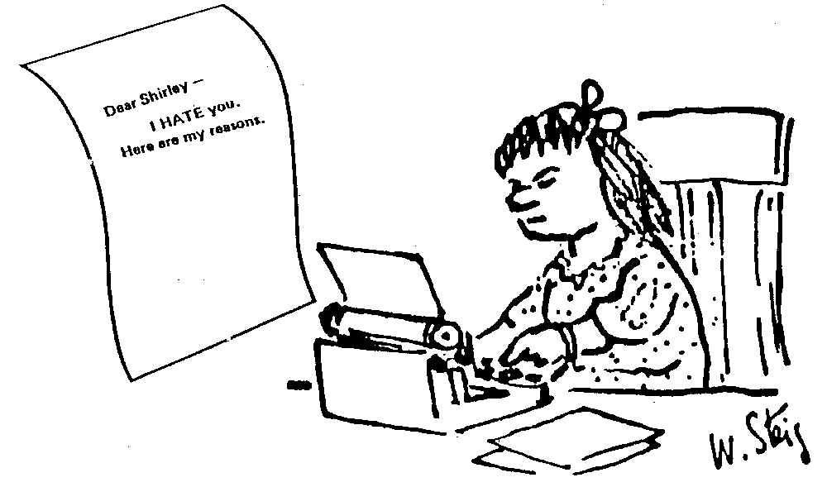
雪 莉 吾 友 ：
我 恨 你 ！ 因 为 …
…

Slide 9
金字塔原理
I hate you
我 恨 你
Reason #1
第 一 个 理 由
Reason #2
第 二 个 理 由
Reason #3
第 三 个 理 由

Slide 10

金字塔结构图示（思考是归类分组的过程）
思维顺序从最底部的层次开始，句子间按某种逻辑顺序组织成段落，将段落组织成章节，将章节组织成文章，金字塔最顶部是全文的思想。
总结：每篇文章的结构都必定只支持一个思想，在其之下的思想越往下越详细，并且都对希望表达的主题思想起着解释和支持的作用。
思想
章节
段
落
句
子
图 文章中的思想应形成单一思想统领下的金字塔结构

Slide 11

开会通知汇报
“张总来电话说他3点钟不能参加会议。李总说他不介意晚一点开会，把会放在明天开也可以，但10﹕30以前不行，王总的秘书说，王总明天较晚时间才能从北京赶回来。会议室明天已经有人预订了，但星期四还没有人预订。会议时间定在星期四11点似乎比较合适。您看行吗？”

Slide 12
案例比较
1．未按金字塔原理组织的思想
“张总来电话说他3点钟不能参加会议。李总说他不介意晚一点开会，把会放在明天开也可以，但10﹕30以前不行，王总的秘书说，王总明天较晚时间才能从北京赶回来。会议室明天已经有人预订了，但星期四还没有人预订。会议时间定在星期四11点似乎比较合适。您看行吗？”
2．按金字塔原理组织的思想
“我们可以将今天的会议改在星期四11点开吗？因为这样对张总和李总都会更方便，王总也可以参加，并且本周只有这一天会议室还没有被预订。”

Slide 13
我们可以将今天的会议改在星期四11点开吗？因为这样对张总和李总都会更方便，王总也可以参加，并且本周只有这一天会议室还没有被预订
今天的会议改在星期四11点
对张总和李总都会更方便
王总也可以参加
会议室还没有被预订

Slide 14
练习1：了解基本概念

Slide 15

案例讨论
30秒电梯理论
想像一下，现在正是一个公司最近准备开始的新项目的情况说明会。你和你的团队从凌晨两点中开始就在整理你们的计划书，以确保每一个都是写对的。你们都穿着自己最漂亮的套装，感觉就像是正在参加一个盛大的舞会。你公司的高层主管们急于聆听来自你的计划汇报，在公司的摩天大楼顶层的董事会会议室里，他们已经各自就坐。这时公司总裁大踏步地走进会议室说道：”对不起，伙计们。我不能待在这里了。我要外出参加一个为期一周的重要国际会议，我现在必须赶去机场。”接着他转过身来问你：”为什么你不跟我一起乘电梯下去，把你们的计划讲给我听呢？”坐电梯大约需要30秒钟的时间。在这么短的时间里，你可以告诉总裁你的解决方案吗？你能不能把自己的解决方案推销给他？这就是电梯测验。

Slide 16
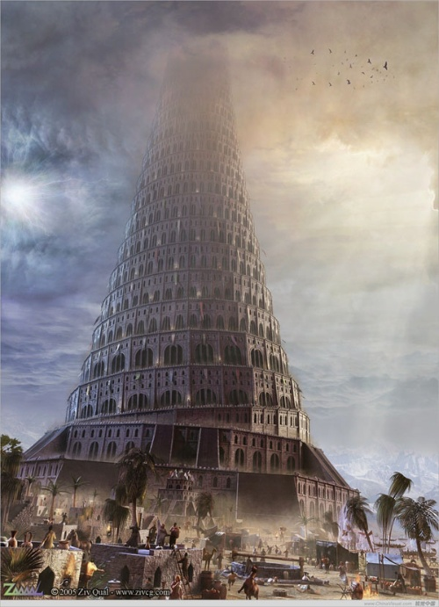
巴比塔
《圣经·旧约·创世记》第11章宣称，当时人类联合起来兴建希望能通往天堂的高塔；为了阻止人类的计划，上帝让人类说不同的语言，使人类相互之间不能沟通，计划因此失败，人类自此各散东西。

Slide 17
金字塔原理
在表达、思考、解决问题及
演示中的应用

Slide 18
第一篇 表达的逻辑

Slide 19
为什么选择金字塔结构
序言部分的具体使用
金字塔中的子结构
如何构建金字塔结构
五. 演绎与归纳的区别

Slide 20
一、为什么选择金字塔结构
为了交流方便，必须对各种思想观点进行分组
分组后的思想观点经过不同层次的抽象后构成金字塔
向读者灌输思想观点的最有效途径是自上而下进行
金字塔中的思想观点遵循三个原则
条理清晰的关键，是把你的思想观点组织成金字塔结构，并在动笔之前用金字塔原理加以检验

Slide 21

神奇的数字七

Slide 22
练习：分组练习
湖泊
糖
靴子
盘子
女孩
袋鼠
铅笔
汽油
宫殿
自行车
铁路
大象
书本
牙膏

Slide 23
大脑处理信息的特征：
大脑最多仅记忆7个思想
因此需要将过多的思想分类和分组
经过分组的思想之间需要建立逻辑关系
可选择的逻辑关系有向上、向下和横向三种

Slide 24

游戏
当你决定离开空调房，出去买一份报纸，你对你的妻子说：“我想出去买份
报纸，你有什么要我带的吗？”

Slide 25

“看到电视上那么多葡萄广告，我现在特想吃葡萄。”妻子在你走向 衣柜拿外衣时说， “也许你还可以再买点牛奶。”
你从衣柜中拿出外衣，妻子则走进了厨房。
“我看看碗橱里的土豆够不够。对了，我想起来了，我们已经没有鸡蛋了。 我看看，对，我们是该买一些土豆了。”你穿上外衣向门口走去。
“再买些胡萝卜，也可以买些桔子。 ”你打开房门。
“还有黄油。”你开始下楼梯。
“苹果。 ”你坐进车。
“再买点酸奶油。 ”

Slide 26










Slide 27
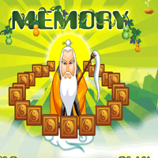
刚刚老婆说买哪几样东西噢？

Slide 28
案例分析
1. 为了交流方便，必须对各种思想观点进行分组；
2. 分组后的思想观点经过不同层次的抽象后构成金字塔；
蛋奶产品
牛奶
鸡蛋
黄油
酸奶油
水果
蔬菜
葡萄
桔子
苹果
土豆
胡萝卜

Slide 29

蛋奶产品
牛奶
鸡蛋
黄油
酸奶油
水果
蔬菜
葡萄
桔子
苹果
土豆
胡萝卜
总结：分组后的思想观点经过不同层次的抽象后构成金字塔

Slide 30
案例分析
3. 向听/读者灌输思想观点最有效的途径是自上而下式；
没有结构的表达方法
按照自上而下阐释思想观点的正确表达方式

Slide 31
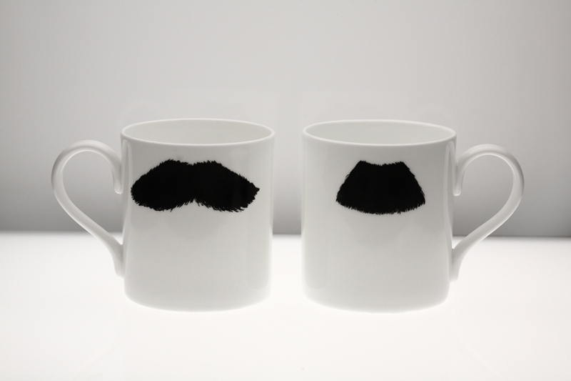

上个星期我去了趟苏黎世。你知道，苏黎世是一个非常保守的城市。我们到一家室外餐馆吃午饭，你知道吗？在15分钟内我至少见到了15个留胡须或胡髭的人。
而且，如果你在任何一家纽约的办公室周围转一转，你会发现几乎没有一个不留短络腮胡子或胡髭的人。
当然，面部蓄须多年以前就已经是伦敦街头的一景了。
叙述者想表达的是什么呢？

Slide 32

你知道吗？我简直难以相信，在商业圈子里，男人面部蓄须已达到了如此被广泛接受的程度。
在苏黎世……
在纽约……
还有，在伦敦……
总结：为了保证读者找到的结构就是你希望他采纳的结构，你必须提前把这种结构告诉读者

Slide 33
案例分析
① 没有结构的表达方法
上个星期我去了趟苏黎世。你知道，苏黎世是一个非常保守的城市。我们到一家室外餐馆吃午饭，你知道吗？在15分钟内我至少见到了15个留胡须或胡髭的人。
评析：她在谈论苏黎世已变得不再保守，或“她准备把苏黎世同其他城市进行比较”，甚至“她很迷恋男人的胡须或胡髭”。
而且，如果你在任何一家纽约的办公室周围转一转，你会发现几乎没有一个不留短络腮胡子或胡髭的人。
当然，面部蓄须多年以前就已经是伦敦街头的一景了。
评析：也许她不喜欢男人面部蓄须；或者想比较不同办公室职员的蓄须方式；也许她对专业机构如此容忍职员蓄须感到惊讶。
评析：叙述者想说伦敦在这方面比其他城市发展得都更早，于是把理解的意思告诉了叙述者。听者的理解在逻辑上完全合理，但根本不是叙述者想表达的意思。

Slide 34
案例分析
② 按照自上而下阐释思想观点的正确表达方式
你知道吗？我简直难以相信，在商业圈子里，男人面部蓄须已达到了如此被广泛接受的程度。
在苏黎世…… 
在纽约……
还有，在伦敦……
总结：为了保证读者找到的结构就是你希望他采纳的结构，你必须提前把这种结构告诉读者。

Slide 35
我们向读者/听众展示的这种结构应该具有金字塔的四个基本特征。
特征一：一篇文章的结构必定只支持一个思想，这个思想将概括所有各级各组的思想。
Ｇ
特征二：任何一个层次上的思想都必须是其下一层次思想的概括。
Ａ
Ｂ
Ｃ
A1
A2
A3
B1
B2
B3
C1
C2
C3
特征三：每组中的思想必须属于同一个范畴。
特征四：每组中的思想都必须按照逻辑顺序组织。

Slide 36
4. 金字塔中的思想观点遵循三个原则:
(1)每一层次的思想观点必须是低一层次思想观点的概括；
(2)每一组的思想观点必须在逻辑上属于同一范畴；
(3)每一组的思想观点必须符合逻辑顺序。
四种可能的
逻辑顺序
演绎顺序：思想的组织方式是演绎推理。
时间顺序：思想按因果关系组织。
结构顺序：对某种现在结构进行评论。
重要性顺序：按类别组织思想。
5. 条理清晰的关键，是把你的思想观点组织成金字塔结构，并在动笔之前用金字塔原理加以检验。

Slide 37
为什么选择金字塔结构
总结：
若不符合以上五项原则，说明自己的思维尚存在问题，必须进行修正和改变，以使其能够符合金字塔原理的规则。

Slide 38
总结：第一部分内容的关键概念
金字塔原理
每一层次的思想观点必须是对低一层次思想观点的概括
每一组的思想观点必须属于同一范畴
每一组的思想观点必须符合逻辑顺序

Slide 39
为什么选择金字塔结构
序言部分的具体使用
金字塔中的子结构
如何构建金字塔结构
五. 演绎与归纳的区别

Slide 40
二、序言/开场白的具体结构
（要点提示）
1．序言的目的是提示读（听）者，而不是提供新信息
2．序言通常应包括情境、冲突、疑问和回答
3．序言的长短取决于读（听）者的需要和主题的要求
4．为每个关键句部分写(说）一段引言

Slide 41
序言/开场白的一般结构
出现一个事件；
产生冲突；
提出疑问
找到解决的方法；

Slide 42
讲故事式的序言/开场白结构
特点：
部分的讲故事形式是为了提醒读者文章所要回答的初始问题
序言部分主要包括情境，冲突由情境发展而来，情境和冲突都是读者熟知的事实
冲突导致问题的提出，而文章为该问题提供答案（即金字塔塔顶的主要思想）

Slide 43
好故事包含以下四个部分：
背景 S
冲突 C
疑问 Q
答案 A

Slide 44

背景（S）：
男孩和女孩相识，并且陷入热恋

Slide 45

冲突（C）
此时情敌出现并且要带走女孩。

Slide 46

疑问（Q）：
男孩该怎么办？

Slide 47
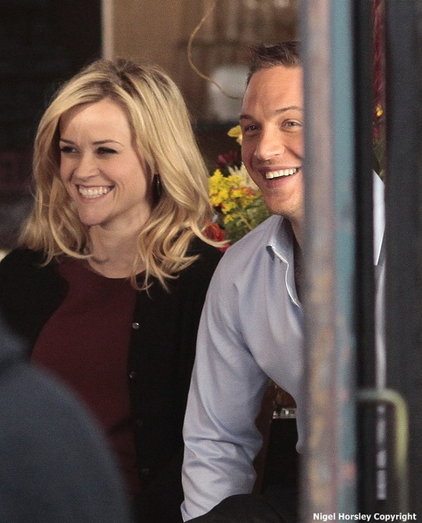
解决方案（A）：
男孩和情敌决斗后，仍然和女孩在一起。无论哪一种你想结束这段情节的方式都可以。

Slide 48

序言/开场白告诉读者/听者的是她已经知道的故事

Slide 49
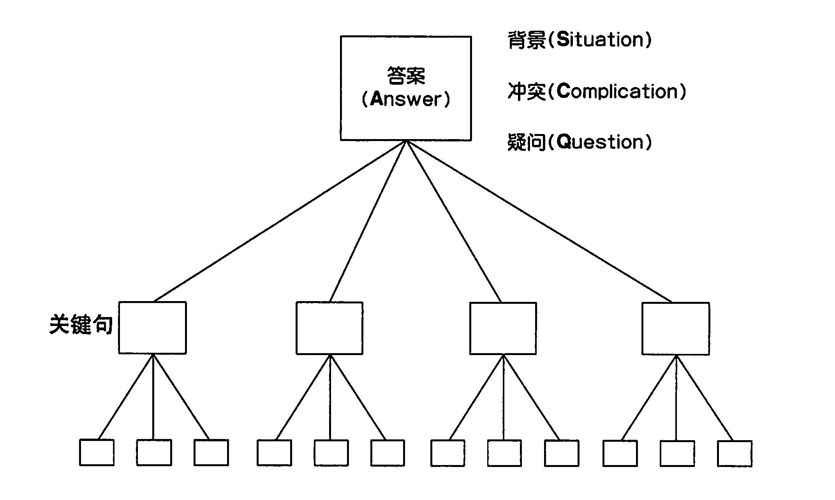

Slide 50
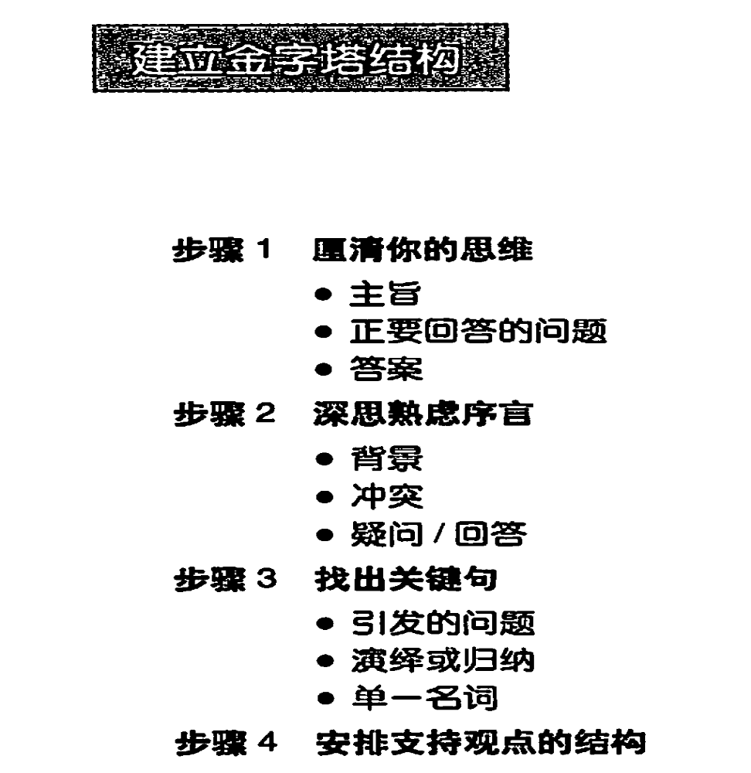

Slide 52
文章/表达序言部分的具体使用
序言部分的顺序
序言部分的长度
商业性文章序言部分常见模式
咨询文章常见模式

Slide 53
序言部分的写作/表达顺序
情境—冲突-解决方案
基本结构
S (情景)＝ 多元化研究业务在过去五年中增长了40％
C (冲突)＝ 无法证明我们的工作对客户有明显益处
Q (疑问)＝ 如何确保多元化研究确实对我们的客户有
明显益处
A (回答)＝ 实施“公司发展项目”以研究该问题

Slide 54
序言/开场白部分的长度
一般需要两到三段，说明“情境”和“冲突”的文字可以有三四段。但也可短到一句话。视读者的需要而定。
写序言
· 说明情境
· 冲突由情境发展而来
· 情境导致问题
· 你的文章就是问题的答案

Slide 55

序言/开场白的四种方式
我们应该怎么做（给予指示）
我们应该做什么?（替换方案）
发号施令式
我们是否应该这样做（批准）
四种方式
比较选择式
寻求支持式
解释方法式
我们应该如何做?(如何解释)

Slide 56
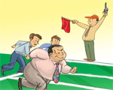
发号施令式:给予指示
S:我们打算做X
C:需要你们做Y
Q: 我们将如何做Y

Slide 57

寻求支持式:批准
S:我们遇到了一个问题
C:我们的解决方案需要__美元经费
Q: (我应该同意吗)

Slide 58

解释方法式:如何解决
S:必须做X
C:还未做好做Ｘ的准备
Q: 如何做好准备

Slide 59
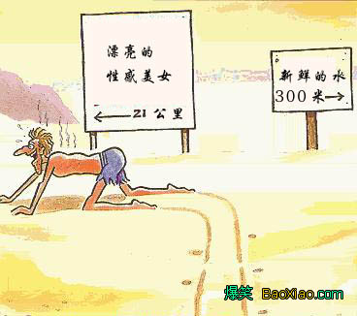
比较选择式:再提几种替代方案
S:我们希望做X
C:我们有一些不同的
做Ｘ的方案
Q: 哪一种方案最合理

Slide 60
练习2：序言的写法

Slide 61
为什么选择金字塔结构
序言部分的具体写法
金字塔中的子结构
如何构建金字塔结构
五. 演绎与归纳的区别

Slide 62
二、 金字塔中的子结构
讲故事式的序言结构(序言的讲故事式结构)
2.纵向的疑问/回答式对话(主题和子题之间的纵向关系)
3.横向的演绎或归纳逻辑(子主题之间的横向关系)

Slide 63
1.纵向的疑问/回答式对话
在纵向方向上，各种思想观点与听众/读者进行疑问/回答的对话。
优点：
纵向结构能够很好地吸引听众/读者的注意力。通过建立疑问/回答式的对话，从而使读者带着极大的兴趣了解作
者的思维发展。
这种纵向联系迫使读者按照作者的思想做出符合逻辑的
反应。
作者无需考虑所表达内容的横向逻辑关系。
有效使用的原则：必须让句子直接回答读者头脑中的某一问题，或者是读者对周围发生的事情进行短暂的思考后可能会提出的问题，否则无法吸引听众/读者的注意力。

Slide 64
案例—金字塔结构建立疑问/回答式对话（1）
猪应该被当作宠物
为什么？
猪很漂亮
猪可以培育出多种品种
为什么
这么说？
如何做到？
猪很肥
具有典型的
英国特征
种类
尺寸
性格
功能
为什么具有典型的英国特征就漂亮呢？
使别人
显得
更苗条
使肥胖者
更谦虚
同大地
互相联系
说明权力
并非与仁慈
不相兼容
非常符合英国
特点，足以
成为英国的
国家象征
如何做到？
如粉笔灰
如山毛榉

Slide 65
案例—金字塔结构建立疑问/回答式对话（2）
切斯特顿(著名作家）说，猪应该被当作宠物；读者当然会问“为什么这么说？”切斯特顿说：“有两个原因：首先，猪很漂亮；其次，猪可以培育出多种品种。”
读者： 为什么说猪很漂亮？
切斯特顿：猪很漂亮，因为猪很肥，而且具有英国既强势
又仁慈的特征。
读者： 肥胖有什么漂亮的？
切斯特顿：肥胖能够使别人显得更苗条，也能够使肥胖者
更谦虚。
至此，读者明白作者的论述过程，显然不需要再提出
问题以进一步了解其推理过程。作者可进行另一部分论述，
即猪漂亮是因为它们具有典型的英国特征。

Slide 66
案例—金字塔结构建立疑问/回答式对话（3）
读者： 为什么具有典型的英国特征就漂亮呢？
切斯特顿：猪同大地是互相联系的，这种联系说明权力
并非与仁慈不相兼容，这种态度是很符合英
国特点的，也非常美好，足以成为英国的国
家象征。
读者可能会对这种观点持不同意见，但是能够很清楚地了解切斯特顿这样表述的原因。这种表述之所以清晰，是因为其思想的组织一直紧紧围绕着回答由主题引起的问题。最后一部分关于猪的品种的论述，也能够同样清楚地被读者理解。

Slide 67
案例—
纵向疑问/回答式对话结构在商业写作中的应用
星巴克公司的
特许经销权
将快速增长
将产生积极
的财务作用
容易引入
市场
份额大
零售
竞争小
低成本
销售量
增长
利润
上升
单独的
业务
可用相
同的管
理人员
简单的
控制
过程
这是一份20页的商业备忘录的文章结构。这份备忘录的主题是建议购买星巴克公司的特许经销权。在每个原因的下一层次，都对读者可能提出的疑问作出了回答。由于文章的论述过程非常清晰，读者所要做的只是决定自己是否同意作者的观点，并提出相关的逻辑问题。

Slide 68
练习3：建立纵向的关系

Slide 69
2.横向的演绎或归纳逻辑
特点：
在横向方向上，各种思想观点以演绎或归纳的方式回答读者的问题，但两种方式不可同时使用。
表述必须具有明确的归纳或演绎关系，但不可同时既具有归纳关系，又具有演绎关系。

Slide 70
2.横向的演绎或归纳逻辑
演绎逻辑
归纳逻辑
中 心 思 想
中 心 思 想
主 要 理 由

Slide 71
2.1逻 辑 论 证 式 架 构(演 绎 推 论 )
中 心 思 想
主 要 理 由
以 无 可 争 议 的 说法 来 陈 述 情 况
情 况 所 代 表 的 涵 义 及 评 论 (「 因 此 」 … )
对 情 况 的 评 论

Slide 72
演绎性思想
演绎性思想的形式
所有的人都会死。
对某种已存在的情况作出表述。
对同时存在的某种相关情况作出表述。如果第二个表述是针对第一个表述的主语或谓语，则说明这两个表述相关。
苏格拉底是一个人。
第三个情况则说明了以上两种表述同时存在时所具有的隐含意义。
因此苏格拉底会死。
对演绎性思想的概括基于最后一个表述：“因为苏格拉底是一个人，所以苏格拉底会死。”

Slide 73
演 绎 论 证 的 应 用
互联网安全软件存在商机
21世纪是一个互联网的时代，也是一个信息化的时代。
所有的信息都会在互联网之中，存在很多的安全问题。
因此，互联网安全将会越来越被重视起来。

Slide 74
演 绎 论 证 的 利 弊
中 心 思 想
主 要
理 由
以 无 可 争 议 的 说 法 来 陈 述 情 况
对 情 况 的 评 论 意 见
情 况 所 代 表 的 涵 义 及 评 论 (「 因 此 」 … … )
利
弊
  证 明 内 容 的 必 然 走 向 (没 有 第 二 条 路 可 走 )。
  对 有 拒 绝 心 理 的 听 众 尤 为 有 效 。
  如 听 众 对 「 情 况 」 或 「 意 见 」 有 异 议 ， 该 论 证 即 失 去 了 说 服 力 。
  听 众 在 听 到 最 后 的 「 所 以 」 结 论 时 ， 先 要 记 忆 大 量 信 息 。

Slide 75
2.2 归纳逻辑
归纳逻辑
中 心 思 想
主 要 理 由

Slide 76
归纳性思想
归纳性思想的形式
法国坦克已抵达波兰边境。
德国坦克已抵达波兰边境。
俄国坦克已抵达波兰边境。
对归纳性思想的概括：
判断以上句子的共同点(都是针对波兰的战争行为)，推论可能是“波兰将受到坦克入侵”或类似的思想。

Slide 77
归纳性思想
归纳推理的过程：
(1)所有表示一类事物的词都是名词。
(2)该组思想中必定有一个以上该类思想。
选择归纳法回答由某个思想引起的疑问，必须保证该组思想在逻辑上具有共同点，并且可以用同一个复数名词表示。
在归纳过程中，通常保持主语不变、改变谓语，或者保持谓语不变、改变主语(如法国、德国、俄国)。
在上例中，“军事行动”就是这样一个复数名词，“进攻准备”也同样是一个符合条件的复数名词。

Slide 78
归 纳 论 证 的 应用
公 司 必 须 立 即 采 取 行 动 ， 研 拟 并 实 行 对 象 明 确 的 营 销 计 划 以 改 善 产 品 的 销 售
确 实 找 出 高 优 先 性 的 客 户 群 及 其 需 求。
发 展 针 对 目 标 客 户 设 计 的 促 销 活 动 及 工 具。
建 立 合 宜 的 客 户 联 系 及 追 踪 制 度。

Slide 79
归 纳 组 合 的 利 弊
中 心 思 想
主 要
理 由
利
弊
  便 于 记 住 要 点 。
  对 注 重 具 体 措 施 的 听 众 极 为 有 效。
  一 点 被 否 定 ， 其 余 各 点 仍 具 说 服 力 。
  对 一 些 听 众 可 能 有 勉 强 之 嫌 。

Slide 80
总结：第二部分内容的关键概念
金字塔结构中的逻辑关系
序言引出初始问题
各种思想观点纵向相关（疑问/回答）
各种思想观点横向相关（演绎/归纳）
金字塔塔顶思想回答的问题来自读者已知的事实

Slide 81
练习4：建立横向的关系

Slide 82
为什么选择金字塔结构
序言部分的具体使用
金字塔中的子结构
如何构建金字塔结构
五. 演绎与归纳的区别

Slide 83
四、如何搭建金字塔结构
自上而下法
自下而上法
表达常见模式

Slide 84
通过自上而下的方法建立金字塔结构
步骤一：确定文章主题
步骤二：确定文章的读者，回答读者关心的问题
步骤三：与序言设定的“情境”和“冲突”相对照，判断问题是否成立
步骤四：确定主题回答引发的次级问题，确定回答次级问题是采用归纳法或演绎法
步骤五：在更次一级层次上重复步骤四
情境：时间和地点
冲突：应当发生的事情
疑问：读者提出的问题
序言
主题：对序言问题的回答
Ａ
Ｂ
Ｃ
A1
A2
A3
B1
B2
B3
C1
C2
C3

Slide 85
自上而下法
在最顶部方框填入
1.你准备讨论的主题
2.你准备回答的读者头脑中已存在的
关于该主题的问题
3.对该问题的回答
将回答与序言部分对照
4.列出“情境”
5.列出“冲突”
2.以上问题及回答是否仍成立
确定关键句
6.以上回答会引起的新问题
7.确定以演绎法或归纳法回答新问题
7.如采用归纳法，需确定可用于概括
的附属名词
组织支持以上观点的思想
8.在此层次上重复以上的疑问/回答
式对话过程
S=4
C=5
Q=2
3
主语/谓语
6 新问题
7
8

Slide 86

以下是一个项目经理的汇报内容：
昨天下午我去见了客户，他长的很高，戴一副眼镜，他是他们部门的负责人，负责其他人工作部署，他对我们的系统方案表示有意见，他认为系统价格过高，同时存在一定的安全隐患。但是他对我们的业务模块的功能比较满意，同时他也表示对我们的工期进度计划表示满意。
他还提到了总经理对我们公司印象不错。。。

Slide 87

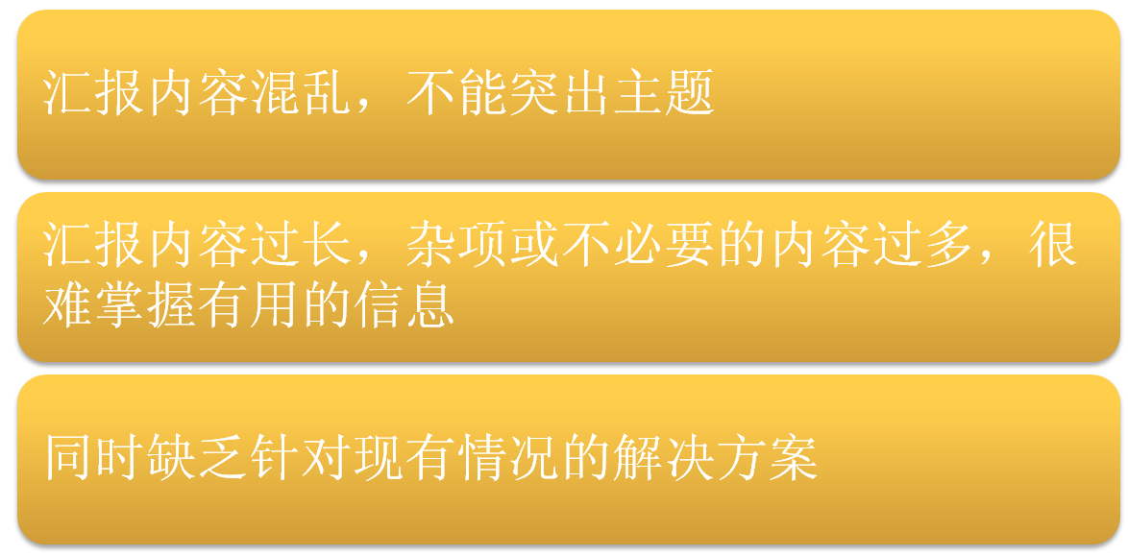

Slide 88

这个项目能够很快成单
项目存在优势
存在问题可以解决
系统令客户满意
公司令客户放心
系统价格过高
存在安全遗憾
业务模块
令客户满意
项目进度
令客户满意
总经理对
我们公司
印象不错
调整
报价
重申
报价理由
重新出
一份系统
安全方案
建议客户
购买
安全硬件

Slide 89

汇报内容：
昨天下午我去见了客户，我认为这个项目应该很快能够成单，主要有2个原因:一个是我们存在很大优势。。。
另外一个是我们存在的问题可以通过以下方式进行解决。。。
希望领导能够尽快采取相应的措施

Slide 90
自上而下的经典案例

Slide 91
收件人：张总
主题：改变记账方式的建议的可行性
S（背景）：客户每次采购需要向我们提供账单；
按照我们传统的记账方式是，我们公司的送货员将产品交付给您后，您应向财务部发回一张交货单，列明产品代码、交货日期和交货数量。公司的记账系统要处理这些交货单。
C（冲突）：客户建议改变这种记账方式；
而现在关于您出于自身数据统计的需要，希望跟踪每天的账单情况。您想知道自己是否可以留存每次的交货单，将有关信息及计算出的总数输入计算机，然后每月将数据盘和支票送至我们公司总部。也就是说，您建议财务系统采用以下动作方式：接收数据盘和支票——处理收款。
Q（疑问）：客户想知道建议是否可以；
A（答案）：可行。
经研究，对此建议方案的表示可行！因为采用这种记账方式将对我们的工作产生如下积极影响：
１、将提供给我们所需的信息
我们可以根据我们的客户管理系统向您提供相关信息。您将这些信息录入其系统后，将为我们今后处理交货单数据提供很大便利。
２、将增加我们的现金流
您可以将把支票和数据盘的详细信息送至我公司的全国财务系统银行保管。我公司数据处理部门收到数据后，将根据规定程序进行结算，最终结算的结果是，您提交的支票金额与数据盘的数据必须为“零差额”
３.将减少我们的工作量
结算完成后，我们将通过全国财务系统对数据进行处理，将交货单编号与更新的历史报表对照，并制作全国财务报表。

Slide 92
通过自下而上的方法建立金字塔结构
步骤一
列出想要表达的要点
步骤二
列出各个要点的逻辑关系
步骤三
得出结论

Slide 93
自下而上法
列出所有你想要表达的思想
找出各要点之间的逻辑关系
得出结论

Slide 94

1. 修 理 车 顶 的 破 洞
2. 买 新 的 车 内 地 毯
3. 写 报 纸 广 告 稿
4. 买 新 的 顶 灯
5. 修 理 车 身 凹 陷 处
6. 把 锈 斑 喷 漆
7. 写 后窗 售 车 广 告
8. 写 公 告 板 的 售 车 海 报
9. 将 车 内 吸 尘

Slide 95
组 合 和 总 结 — 解 决 方 案
修 理 车 顶 的 破 洞
买 新 的 车 内 地 毯
写 报 纸 广 告 稿
买 新 的 顶 灯
修 理 车 身 凹 陷 处
把 锈 斑 喷 漆
写 后 窗 售 车 广 告
写 公 告 板 的 售 车 海 报
9. 将 车 内 吸 尘
( 在 车 体 修 理 工 场 )
修 理 车 体
( 在 汽 油 站 )
把 车 内 部 打 理 乾 净
( 在 家 里 )
准 备 广 告

Slide 96
组 合 和 总 结 — 金 字 塔 式
准 备 出 售 汽 车
车 体 修 理
车 内 部 打 理
准 备 广 告
修 理 车 顶 的 破 洞
修 理 车 身 凹 陷 处
重 新 喷 漆 遮 盖 锈 斑
买 新 的 车 内 地 毯
买 新 的 灯
吸 尘
写 报 纸 广 告 稿
写 售 车 广 告
写 公 告

Slide 97
初学者注意事项
一
一定先尝试自上而下法
二
将情境作为序言部分的起点
三
不要省略对序言部分的思考
四
将历史背景放到序言部分
五
序言部分要仅涉及到读者不会对其真实性提出怀疑的内容
六
如果可以选择，在关键句层次上更宜选择归纳法而不是演绎法

Slide 98
自上而下法
在最顶部方框填入
1.你准备讨论的主题
2.你准备回答的读者头脑中已存在的
关于该主题的问题
3.对该问题的回答
将回答与序言部分对照
4.列出“情境”
5.列出“冲突”
2.以上问题及回答是否仍成立
确定关键句
6.以上回答会引起的新问题
7.确定以演绎法或归纳法回答新问题
7.如采用归纳法，需确定可用于概括
的附属名词
组织支持以上观点的思想
8.在此层次上重复以上的疑问/回答
式对话过程
S=4
C=5
Q=2
3
主语/谓语
6 新问题
7
8

Slide 99
总结：第三部分内容的关键概念
关键流程构建金字塔
确定主题
确定问题
给出答案
检查情境和冲突是否导致该问题
证实答案
填充关键句

Slide 100
为什么选择金字塔结构
序言部分的具体使用
金字塔中的子结构
如何构建金字塔结构
五. 演绎与归纳的区别

Slide 101
五、演绎与归纳的区别
演绎推理是一种论证，其中第二个论点对第一个论点
加以评论，第三个论点说明前两个论点同时存在时的
含义；
对演绎论证的概括，就是把最后一个论点作为主体；
归纳推理是把一组相似的结论放在一起，根据它们之
间的相似性作出推论；
归纳推理比演绎推理难，大脑需要把不同事物归类于
同一个组中，并说明其共性；
在关键句层次，使用归纳推理比演绎推理更利于读者
理解。

Slide 102
同一组中的思想相互之间的逻辑关系，主要是演绎关系和归纳关系。
我会飞，因为我是鸟
演绎推理
鸟会飞
我是鸟
因此，我会飞
波兰将遭到（多国）坦克入侵
归纳推理
法军坦克抵达波兰边境
德军坦克抵达波兰边境
俄军坦克抵达波兰边境

Slide 103
演绎关系通常表现为由大前提、小前提推导出一个结论的形式。
第一步
对世界上某种已经存在的情况作出表述；
大前提
第二步
对同时存在的相关性作出表述，如果第二个表述是针对第一个的主语或谓语作出的，则说明两个表述相关；
小前提
第三步
结论
说明这两种情况同时存在的隐含意义。

Slide 104
演绎关系举例
人会死
秦始皇是人
秦始皇会死
符合此条件的人可以被录取
甲符合此条件
甲可以被录取
只有同时作好这四项工作才能增加产量
公司结构无法支持作好这四项工作
公司需要调整结构

Slide 105
归纳关系通常表现为由若干具有相同属性的思想推导出一个上层思想的过程。
事件概述
归纳过程
事件一
事件二
事件三
事件四
事件一、二、三、四具有相同属性

Slide 106
归纳推理举例
降低成本是提高利润的有效途径
生产率低
加班过多
浪费严重
无工序分工
管理层不能胜任目前工作
不调查市场
不接受批评
不关注士气
不注重赢利

Slide 107
演绎推理先提出“为什么”，然后阐述“如何进行”将使读者在整个推理过程中不断反复，造成读者理解的障碍
A1
A2
A3
B1
B2
B3
整个推理过程需要不断反复
B1
B2
B3
你必须进行改革
为什么？
如何进行？
这些是目前存在的问题
这些是造成问题的原因
因此，这些是你必须采取的措施
A1
B1
C1
A2
B2
C2
A3
B3
C3

Slide 108
归纳法先提出“如何进行”，再提出“为什么”，直接回答了读者的主要疑问，思路清楚，所有关于某一主题的信息都集中在一起，不同主题之间的界限非常清楚。
你必须进行改革
如何进行？
A3
B3
C3
为什么这样进行？
A1
A2
B1
B2
C1
C2

Slide 109
总结：第五部分内容的关键概念
逻辑推理
演绎是一系列推理过程
归纳是把相似的思想观点或相关的行动组
织在一起
在关键句层次，使用归纳推理比演绎推理
更利于读者理解

Slide 110
第二篇 思考的逻辑

Slide 111
思考的逻辑，介绍了如何深入细致地把握思维的细节，以保证你使用的语句能够真实地反映你希望表达的思想要点
写作的逻辑
确定逻辑顺序
思考的逻辑
概括分组思想
所说是所想
Notes:
火车上的小伙子，老和尚讲故事；思考本身是一个过程，是过程就有先干啥后干啥，主要干啥的问题。

Slide 112
下面是思考缺乏逻辑性的例子，一般的读者/听者很难在30秒内对问题有一个清晰完整的认识
客户对销售报告和库存报告不满意。
1、提交报告的周期不恰当；
2、库存数据不可靠；
3、获得库存数据的时间太迟；
4、库存数据与销售数据不吻合；
5、客户希望能改进报告的格式；
6、客户希望除去无意义的数据；
7、客户希望突出说明特殊情况；
8、客户希望减少手工计算。
乱七八糟
读、听者的反映

Slide 113
冷静思考
思考的过程是一个复杂和艰苦的过程，因为人的潜意识里都是害怕动脑子的。所以，排列和罗列已经成为普遍的写作倾向，类似“该公司存在5个问题”，这种缺乏思想的句子，成为很多文章的常用句。
原文：
客户对销售报告和库存报告不满意
提交报告的周期不恰当
库存数据不可靠
获得库存数据的时间太迟
库存数据和销售数据不吻合
客户希望能改进报告的格式
客户希望去除无意义的 数据
客户希望突出说明特殊情况
客户希望减少手工计算
修改后：
销售系统和库存系统产生的月度报告缺乏有效性
报告中含有不可靠的数据
报告的格式混乱
产生报告的数据太晚，无法采取有效措施
这个过程称为“冷静思考”的过程：
首先，我们找出将这些思想联系起来的逻辑框架并确定其逻辑顺序，然后再概况分组思想的隐含意义——即所谓的归纳跃进。
简言之：在现象和本质之间用一定的逻辑顺序联系起来。
Notes:
为什么说“该公司存在5个问题”这样的句子，是缺乏思想的句子？
因为公司存在的问题肯定远不止这5个，选择这5个问题，必然是他们之间存在某种联系，因而导致了同一种结果，而我们在表述自己的思考时，只停留到了较低层次，而未去对背后的本质原因进行冷静思考，以至于会让读者不理解这5个问题真正想表达的涵义。

Slide 114
1、确定逻辑顺序：所有列入同一组的思想都必须具有某种逻辑顺序
时间顺序
例：因在前，果在后
归纳性
的思想组
结构顺序
例：人、财、物
重要性顺序
例：最重要、次重要、等
演绎性
的思想组
演绎顺序
大前提、小前提、结论

Slide 115
逻辑顺序详解
逻辑顺序（一般有3种可能的逻辑顺序）：
  时间顺序：通过设想某一流程得出的思想观点
  结构顺序：通过评论某一结构得出的思想观点
  重要性顺序：通过划分不同的重要性或程度得出的思想观点
时间顺序
结构顺序
重要性顺序
结果
某公司
某公司
原因1
原因2
原因3
部门A
部门B
部门C
这3个问题
其他问题
确定因果关系
过程
将整体分割为部分
结构
将类似事物归为一类
类别
逻辑顺序与逻辑推理的关系：逻辑推理的3类中，只有归纳推理涉及分组思想的逻辑顺序如何选择的问题，其他2类都是固定的结构顺序。
Notes:
我的理解：逻辑顺序就相对于逻辑推理中的规则。。。（现状－规则－结果）
时间顺序为什么和因果关系相对应？因为我们要采取某项行动时，必然认定通过这种行动能够导致某种效果，当采取多个行动才能达到该效果时，这些步骤和行动就构成了一个过程或一个系统。而完成该过程或该系统所需的行动只能按时间顺序依次完成，而对该组行为的概括必定是采取这些行为所要达到的效果

Slide 116
（1）、时间顺序——行动的先后顺序，是人们最习惯的阅读顺序，最易被接受
采取某行动是为了实现另一项行动
同一层次的
因果关系
因果关系
实际的行动步骤
或行动性的思想
不同层次的因果关系
行动的
先后顺序
非因果关系
隐含的理论上应具有的行动步骤
采取某行动仅为在时间上先于另一项行动
可以通过正规教育或实践经验获得
避免出现错误的简单方法是进行虚拟检查
Notes:
隐含步骤例子：提出问题、分析问题、解决问题

Slide 117
时间顺序举例
一名咨询顾问建议某公司采取提高生产率的措施：
重新进行分组分析，看起来逻辑清晰多了，而且是否有遗漏也能直接看到
与主要管理人员及监管人员谈话；
跟踪并纪录交易行为和工作流程；
确定所有关键业务环节；
分析组织结构；
理解服务和绩效措施；
评估业务功能的绩效水平；
找出问题和原因；
确定改进生产率的潜在机会；
确定企业的关键业务环节（3）
  与主要人员谈话（1）
  跟踪并纪录交易行为和工作流程（2）
找出在开展业务时存在的劣势（7）
  确定组织架构（4）
  确定服务和绩效措施（5）
  评估绩效水平（6）
找出改革的实用建议（8）
其实时间顺序的分组逻辑，是相对容易理解和运用的，一般我们对企业如何提升绩效这类问题，都是采用这种方法：先了解现状，对整个生产或运作流程进行梳理，找到提升的关键点，也可以拿业界的标杆做参考，最后提出适合该企业的改进建议。

Slide 118
（2）、结构顺序——思维框架的搭建顺序，往往以结构图的形象在大脑中呈现
先整体后局部
利用结构顺序检查写作思路
对于实物
先上后下
思维框架的
搭建顺序
先左后右
过程
按活动发生的先后顺序
对于非实物
非过程
按惯例

Slide 119
创建逻辑结构要做到“无交叉，无空白”
无交叉
各部分之间相互独立（Mutually exclusive）
无空白
所有部分完全穷尽（Collectively exhaustive）
MECE原则

Slide 120
结构顺序混乱的情况极易在日常写作中发生
XXX咨询的服务领域具体包括：
发展战略 核心竞争力 企业改制 企业文化 绩效管理 营销战略 资本运作 流程再造 企业信息化 | 业务多元化 组织管理 企业并购 人力资源 高层长期激励计划 销售管理 财务制度 成本控制
XXX咨询服务涵概了企业管理的主要方面：
战略管理
  发展战略
  核心竞争力
  资本运作
  企业并购？
  业务多元化
  ？
组织管理
  企业改制
  ？
市场营销
  营销战略
  销售管理
  ？
人力资源管理
  绩效管理
  高层长期激励计划
  企业文化
  ？
财务管理
  财务制度
  成本控制
  ？
生产运作管理
  流程再造
  ？
信息管理
  信息规化
  ？
（共17项）

Slide 121
（3）、重要性顺序——重要性程度取决于你要回答的问题
第一
你要回答的问题
第二
最具有该特征
主要内容
……
全部素材
最后
具有某
共同特征
Notes:
我很忙，打电话；重要性还涉及时间范围

Slide 122
根据重要性顺序，对不适当的分组思想进行修改，一般先要归类，然后是排序
确定该组思想的几种主要类型
将同一类型的思想归为一类
找出各类思想之间的顺序

Slide 123
重要性顺序举例
重要性顺序分组是对一组因为具有某种共同点而被聚焦在一起的事物所采用的顺序，如三个问题，四个方面，误个因素；在这里，思想简单罗列、“缺乏思考”的句子数不胜数。
纽约衰退的原因纷繁复杂，其中包括：
工资高于美国其他地区的普通工资标准；
能源、房租和土地成本高；
交通堵塞使运输成本增加；
缺少建立现代化工场的空间；
税率高；
技术的变化；
美国西南部和西部地区与之竞争经济中心的地位；
美国经济和社会生活的重心向郊外转移。
成本高（1，2，3，5）
地域不合适（4，6，8）
存在竞争（7）
最终我们可以找到纽约衰退的原因：
成本高
工作条件差
其他城市的竞争
人们在看到任何事物时，都会为其命名或说出其名称，这就是一种分组！
Notes:
在前面已经提及，三类逻辑顺序可以组合使用

Slide 124
以上所提的四种逻辑顺序既可单独使用，也可组合使用，但是主体逻辑顺序只能而且必须有一个
思想的组织过程 | 逻辑顺序 | 大脑的分析活动类型
按因果关系组织思想 | 时间顺序 | 发现因果关系
对现有结构进行评论 | 结构顺序 | 化整为零
按类别组织思想 | 重要性顺序 | 归纳总结
按演绎方式组织思想 | 论证顺序 | 演绎推理

Slide 125
总结：关键概念
逻辑顺序的类型
时间顺序：通过设想某一流程得出的思想观点
结构顺序：通过评论某一结构得出的思想观点
重要性顺序：通过划分不同的重要性或程度得
出的思想观点

Slide 126
2、概括分组思想：对一组思想进行概括是一任令人头疼的事情，很多人以一些“缺乏思想”的句子应付了事
没有做到MECE
思想组的原因
逻辑顺序不对
没有概括分组思想
能力
作者的原因
态度
习惯
注：缺乏思想的句子，没有概括其下一层次的思想精华，只是说明了将要讨论的思想属于哪一种思想。其更多地适用于随机性的口头表达中，近于排比的修辞手法。

Slide 127
要避免使用“缺乏思想”的句子，因为其会导致相当严重的后果
对于读者
使其很难了解作者所表达的思想
不全——掩盖思想不完整的事实
使用缺乏思想的句子
不深——难以推动思维的发展
对于作者

Slide 128
“缺乏思想”的句子掩盖了思想不完整的事实
例子：
该公司存在
两个组织问题
该公司的主要组织问题是没有进行授权
1
2
1
2
3
4

Slide 129
避免使用“缺乏思想”的语句
例如：该公司应当确立三个目标。
该公司存在两个问题。
我们建议进行五项改革。
评析：这些句子没有概括其下一个层次的精华，而只是说
明了将要讨论的思想属于哪一种思想。这种句子会
掩盖思考不完整的事实。
在已得出概括性思想的基础上，运用两种方式延续思路：
A. 对其做进一步评论（演绎）
B. 找出与之类似的思想（归纳）

Slide 130
文章结构中任一层次上的思想都必须是对其下面一个层次思想的概括
演绎推理
归纳推理
概括行动性思想
概括描述性思想
概括
结果
结果
论证
论证
类别
以最后的结论为主体做简单的概括
应说明实施行动后产生的结果
应说明这些思想具有的共同点

Slide 131
行动性思想与描述性思想在表述上和内在联系上都是有所不同的
行动性思想
通常可以用“步骤”、“建议“、“目标”或“改革“等名词表示
表述方式
描述性思想
通常可以用“原因”、“问题“或“结论“等名词表示
行动性思想
结果
内在联系
描述性思想
共性

Slide 132
行动性思想被归于一组，完全是因为它们能够共同产生某一特定的结果，这也是对其进行组织的唯一合理依据，否则必定会造成重复
例子：某咨询公司受聘为一家公司培训其员工的战略规划能力
任务 | 目标 | 效果
以现代战略管理方式进行培训 传授有关知识和概念 以调停人身份参与规划讨论 对现有规划体制提出改进意见 找出战略信息缺口 为公司员工在下一个规划周期中应用所学知识做准备 | 传授战略规划及管理知识 根据现有规划体制调整规划方法 将有关知识写入战略规划手册中 帮助营造一种氛围，使战略性思考在决策时起到正常的作用 使贵公司具有制定提高长期竞争力战略的能力 | 培养两个精于战略管理方法或擅长付诸实践的精英小组 比更换战略规划经理更迅速高效地使贵公司获得战略管理知识 在下一个规划周期将所学应用于实践
概括行动性思想
概括描述性思想

Slide 133
将例子中的修饰成分砍去，然后再找出重复的部分
任务 | 目标 | 效果
1、培训 2、传授知识 3、参与讨论 4、提出改进意见 5、找出缺口 6、为下一年做准备 | 7、传播知识 8、根据现有规划体制进行调整 9、写入手册 10、营造战略性思考氛围 11、使贵公司具有制定优秀战略的能力 | 12、两个能够胜任的小组 13、迅速传播有关知识 14、为下一年做准备
概括行动性思想
概括描述性思想

Slide 134
现在根据行动产生的结果重新建立一个金字塔结构
使贵公司获得战略规划知识
培训两个懂方法的小组
根据现有体制调整教学内容
在下一周期应用时提供帮助
我们将迅速地使贵公司获得战略规划知识。（2、7、13）
1、对两个产品顾问小组进行关战略规划的方法和概念地培训。（1、12）
2、根据贵公司现有的规划体制调整有关教学内容。（4、5、8、9）
3、在下一个规划周期中，与贵公司员工一道应用所学概念。（3、6、10、11、14）
概括行动性思想
概括描述性思想

Slide 135
描述性思想：从找出共性到归纳出一个新的思想是一次思维过程的飞跃
找出
结构上的共性
寻找
更密切的联系
完成
归纳跃进
概括行动性思想
概括描述性思想

Slide 136
1、如果思想组中的句子较少，可以寻找结构上的共性
如果主语相同
找出谓语之间的共性
找出结构上的共性
如果谓语（动作或对象）相同
找出主语之间的共性
如果主语和谓语都不同
找出其隐含意义之间的共性
概括行动性思想
概括描述性思想
Notes:
张三开工厂，李四种地，王二开桑拿，他们都在制富。

Slide 137
2、如果思想组中的句子较多，就要寻找更密切的联系
当一句话表达两个意思时，也要分开
将每一个句子简化
分类
应用逻辑顺序，
检查遗漏
概括
其主要价值在于帮助你发现自己的真实思想
概括行动性思想
概括描述性思想

Slide 138
第二篇 总结
语言表达是人们的基本需求，而思考的逻辑正是帮助人们进行更好的表达
人的本质是社会关系的总和
必须要获得他人的认可
表达是必需的
表达经常是
不准确的
不完整的
语言相对思想而言，总是贫乏的
+
更好地表达，更多地被接受
思考的逻辑

Slide 139
练习5：严格检查每组思想

Slide 140
第三篇 解决问题的逻辑

Slide 141
面对一个问题，你的问题是… …
我们应该做什么？（如果不知道解决方案）
我们应该做么？（如果已经给出了解决方案）
我们应该怎么做？你会怎么做？（如果已经知道且接受解决方案）

Slide 142
与传统解决问题的步骤相比较，“金字塔”原理更突出“界定问题”与“结构性分析”的重要性
传统解决问题的逻辑…
…金字塔原理解决问题的逻辑
解决问题
构筑金字塔
实施分析/解决方案
分析问题
结构性分析
提出问题
界 定 问 题
《金字塔原理》：提高写作研究咨询报告的效率秘诀在于（1）界定问题，（2）有条理地搜集和分析数据，以便它们转换为金字塔的形式。

Slide 143

用序列分析法对R1（非期望结果）和R2（期望结果）的比较分析产生的答案，是界定问题和解决问题的基础
1. 有没有/可不可能有问题（机会）？ | 界定问题
2. 它在哪里？
3. 为什么存在？ | 结构性分析
4. 我们能做什么？ | 寻找解决方案
5. 我们应该做什么？
期望结果（R2）
非期望结果（R1）

Slide 144
界定问题的框架
情境
切入点/序幕
非期望结果（R1）
期望结果（R2）
困扰事件
界定的问题

Slide 145
展开问题——切入点/序幕
切入点/序幕
困扰事件
非期望结果（R1）
期望结果（R2）
自己或客户所在公司或行业问题出现的特定点（问题出在哪里）。
典型的序幕结构 | 典型的序幕流程
组织机构图 计算机配置 工厂/办公室地点 各地区的市场 …… | 销售或营销活动 信息系统 管理流程 配送系统 制造流程 ……

Slide 146
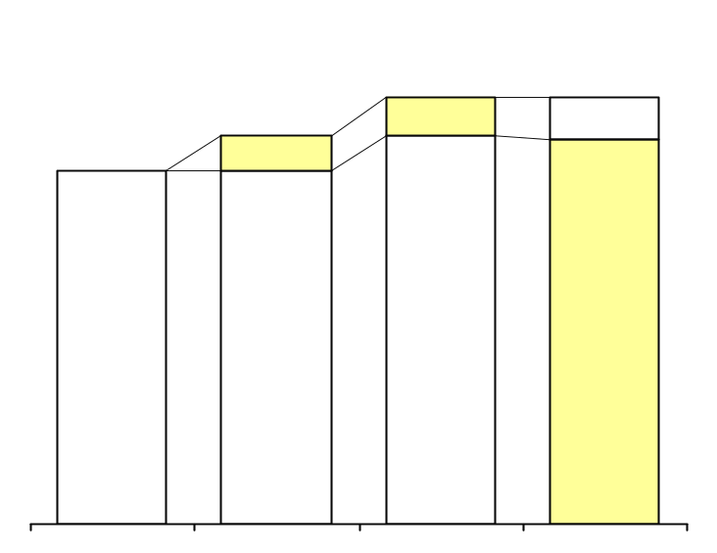
案例说明界定问题的框架和关键问题
Example
公司经营业务：销售有巨大需求的工业不动产
销售流程：
销售人员列出潜在客户名单
写好针对潜在客户的推销信
邮寄给所有潜在客户
销售业绩：每年增长10%
发现问题：今年预计减少10%
三年销售额统计及今年预测
Example
连续二年增长10%
今年预测减少10%
案例来源：《金字塔原理》第八章——界定问题。

Slide 147
案例说明界定问题的框架和关键问题
Example
情境
非期望结果（R1）
期望结果（R2）
切入点/序幕
对年增长率造成影响
继续保持10%的年增长率
列出潜在客户名单
写推销信
邮寄
困扰事件
怎样才能保持销售增长？
季度销售额预计下降10%
销售下降的原因
备选方案
潜在客户名单已经过期，和/或
推销信没有说服力，和/或
邮寄效率低
……
扩充现有名单
修改推销词
邮寄录像带
……
案例来源：《金字塔原理》第八章——界定问题。

Slide 148
解决问题的流程
解决问题类的文章总是围绕三个需要回答的问题而展开：
我们应该做什么？（如果不知道解决方案）
我们应该做么？（如果已经给出了解决方案）
我们应该怎么做？你会怎么做？（如果已经知道且接受解决方案）
What
Why
How
这时序言的作用是对问题定性，金字塔则用来说明、分析问题和寻找解决方案的“步骤”或“理由”；这些步骤和理由确定后，还需要经过长时间的思考，才能得出可供交流的思想观点。下图就是一种理想的流程
界定问题
结构性分析
实施分析/
找到解决方案
构建金字塔
与别人交流
界定问题和结构性分析这2个阶段，是整个解决问题最关键的部分

Slide 149
1、界定问题
序列分析：由非期望结果（R1，由某一特定情境导致的某一特定结果）到期望结果（R2），以上界定问题的方法叫序列分析，可以帮助你从以下按逻辑顺序排列的问题中答案。
有没有/可不可能有问题（或机会）？ 界定问题
它有哪里？
为什么存在？ 结构性分析
我们能做什么？
我们应该做什么？ 寻找解决方案

Slide 150
2．把问题界定转换成序言
界定问题框架是解决问题 过程的第一步，也是建立思想的金字塔结构、交流解决方案的第一步。一般可以遵循如下步骤：
展开问题的基本部分
你的解决方案处在哪一阶段（已经提出了？
还是已经采纳了？）
提出适当的疑问
检查序言是否反应了问题的界定
检查金字塔是否回答了疑问

Slide 151
界定问题案例
某公司有3个配送中心，A,B,C，另外还租用X公司场地作为配送中心，3个仓库的设计能力可以供应490家商店，但事实上，4个中心供应的438家商店有时都很紧张；如果供货量年增长率为4%~5%，加上到明年年底之前计划开张的198家新店，预计2年后，公司的仓储能力将不够用。
公司为提供必要的仓储能力，确定可以采取的解决方案包括：对现有仓库进行扩建；新建1－2个仓库；改进商品处理流程；继续依赖第三方；不同方案对投资回报率的影响不同，公司希望选择一种战略既保证投资和经营费用最低，又不改变现有的处理速度和全品种战略。
情景
R1
R2
2年后仓储能力不够用
2年后有足够的仓储能力可以应付
切入点/序幕
场地A
场地B
场地C
租用场地
对现有仓库进行扩建
新建1~2个仓库
改进商品处理流程
继续依赖第三方
解决方案
简单的全品种配送战略理论上可供490家商店，实际上加上租用场地才能供应438家
对投资回报率的影响不同
采取的方法应确保：
最低的资本支出
最低的运营费用
相同的处理速度
相同的全产品战略
困扰事件
供货量年增长率为4%~5%
明年年底之前计划开张198家新商店

Slide 152
界定问题案例（补充）
整个问题的切入点在哪里?
S、C、Q 是什么？
S＝我们存在问题
C＝我们有不同的解决方案
Q＝选哪个方案？
S＝三个配送中心的设计容量是490家商店，但实际只供应着438家，而且必须租用场地，供货量每年增加4-5%，计划明年年底新增198家商店，2年后仓储能力不够用。希望及时采取措施保证足够能力。方法很多，可以扩建一个或多个中心，可以新建第四或第五个仓库，或者是以上方法的组合
C＝不同的解决方案和不同的时机对投资回报率的影响不同，希望方案在保证投资回报率和经营费用最低的同时维持现有的处理速度和全产品战略
Q＝采取何种配送战略
逐渐增加仓储能力，避免建设第四个仓库
今年改造仓库A和仓库B
实施“快速循环”商品处理方法
继续有选择的保持与第三方的关系
三年后扩建仓库C
5年后选择某的建设仓库D
只有将问题界定清楚，才能更容易找到解决方案，也有助于提高确定原因和进行结构性分析的工作效率

Slide 153
结构性分析问题
收集信息
描述发现
得出结论
提出方案
分析问题的标准程序如上图所示，但需要强调的是：收集资料必须有条理，有针对性！
从20世纪50年代咨询业刚起步时，从资料入手是工作的第一标准动作；那是因为当时的咨询师们缺乏对各个领域和行业的深刻认识，所以每每遇到各种问题，都会先对整个行业进行大量的资料研究，得出这样那样的各种结论；然而这样做的缺点显而易见，劳民伤财却没有太多的有效性。
而现在，优秀的咨询公司都会在收集资料前，对问题进行结构性分析；这种方法实际上重复科学的方法：（外展推理其实就是这种原理）
提出各种假设
设计一项或几项重要的试验，根据产生的各种结果排除一个或多个假设
通过试验得出明确的结论
相应的采取补救措施
那么问题的关键出现了，即如何进行假设？因为造成结果的原因太多了，我们不可能像爱迪生同学一样，把所有的原因都试验一边；因此研究问题所在领域的结构至关重要，这个过程就是：设计诊断框架

Slide 154
结构性分析举例：
假设现在某人头痛，但却不知道原因，那么我们对原因进行结构性分析，如下图：
撞伤
这个诊断框架实际上是我们在思考问题的逻辑中所提及的三种逻辑顺序中第三种：分类逻辑。
我们也可以把这个分析过程倒过来进行，先将所有的原因进行罗列，然后对联系密切的进行归类，同样可以得到左边的分析结果。甚至我们可以设计另外一种分析框架，如下图：
过敏
外部
环境刺激
流感
肉体
脑部疾病
内部
头痛
身体其他部位疾病
头痛
压力、紧张
精神
外部
内部
多疑
这个例子应该是进行结构性分析中最简单的一个，但分析的思路是和其他分析一致的，剩下的就靠自己了。
肉体
精神
肉体
精神
Notes:
我认为书中比较精华或者难度较大的内容，就是这里”结构性分析“和前面的“描述性/行动性观点“

Slide 155
第三篇 总结
界定问题的思维方法——六部法
界定问题的组成部分
  切入点/序幕
  困扰时间
  非期望结果（R1）
  期望结果（R2）
  答案
  疑问
使用诊断框架来表现存在问题领域的结构
  划分系统内的结构
  查找因果关系
  对问题的可能原因分类
收集资料证明或排除假设
使用逻辑树寻求解决方案

Slide 156
谢谢！
那些勇敢尝试过这些技巧的人都取得了惊人的效果。
你的人生随时可能会发生新的变化……
学完本课程之后请立即开始！

